Slide 1
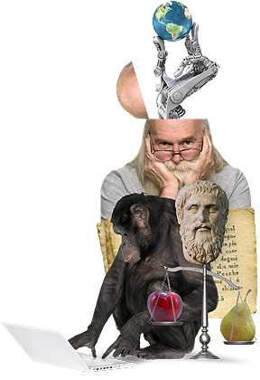
Wetenschapsfilosofie Les 16: Taal en begrijpen

Slide 2
Opdracht
Verzin een geheimtaal die alleen door jullie groepje begrepen wordt.

Slide 3
Opdracht
Zeg achter elkaar: rabarber, rabarber, rabarber, etc….

Slide 4
Opdracht
Verzin zelf een filosofische vraag over taal.

